Slide 1
Competições de Programação
Weverton Luis da Costa Cordeiro
Universidade Federal do Pará
Universidade Federal do Rio Grande do Sul
weverton.cordeiro@gmail.com
www.inf.ufrgs.br/~wlccordeiro

Slide 2
Notas Iniciais
O objetivo é divulgar a Maratona de Programação e motivar cada vez mais alunos e professores a se engajarem na competição
Fique à vontade para usar essa apresentação na sua escola ou instituição, e fazer modificações para adaptá-la ao contexto local
Fique à vontade também para redistribuir essa apresentação. O importante é motivar o maior número de pessoas
Correções e sugestões de melhorias serão muito bem vindas

Slide 3
Agenda
Olimpíada Internacional de Informática (IOI)
Olimpíada Brasileira de Informática (OBI)
International Collegiate Programming Contest (ICPC)
Maratona de Programação
Considerações Finais

Slide 4
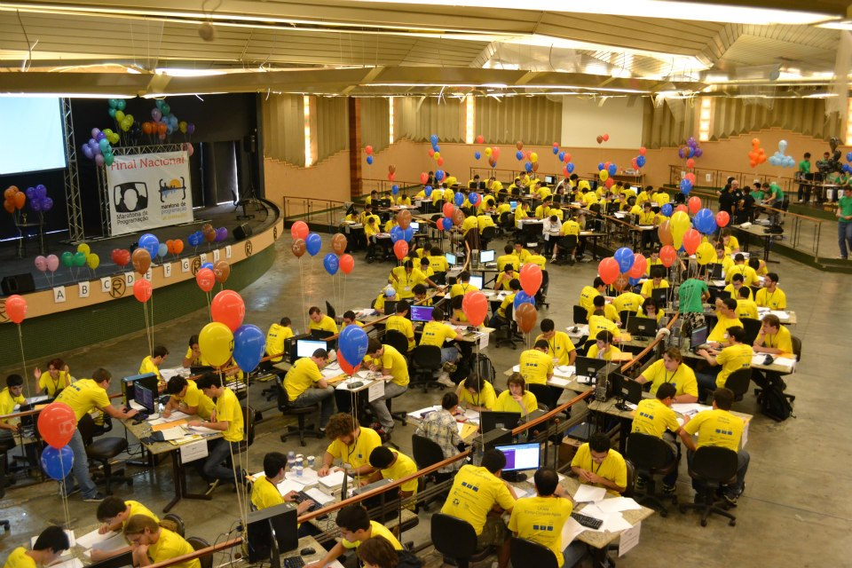
Final da Maratona de Programação Londrina, Paraná (2012)
http://maratona.ime.usp.br

Slide 5
Olimpíada Internacional de Informática
http://ioinformatics.org/
Competição anual, na qual os países participam mandando delegações tipicamente com 4 competidores e 2 reservas
Os alunos (em geral do ensino médio) competem individualmente, resolvendo um conjunto de problemas em dois dias de competição
Os problemas são de natureza algorítmica
Análise de problemas, projeto de algoritmos e estruturas de dados, programação e testes são habilidades essenciais
Os vencedores da IOI são considerados os melhores jovens cientistas da computação do mundo

Slide 6
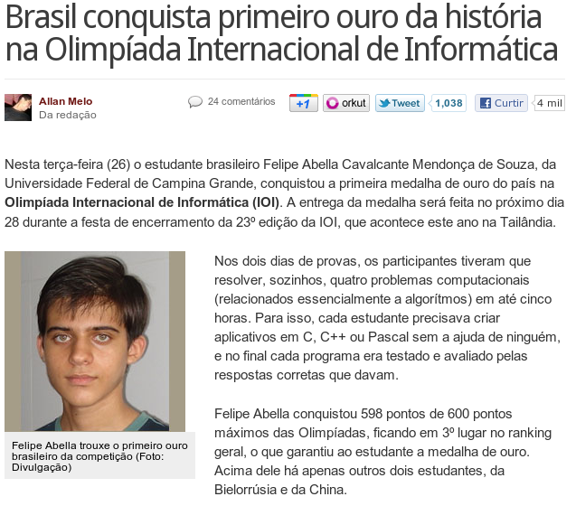
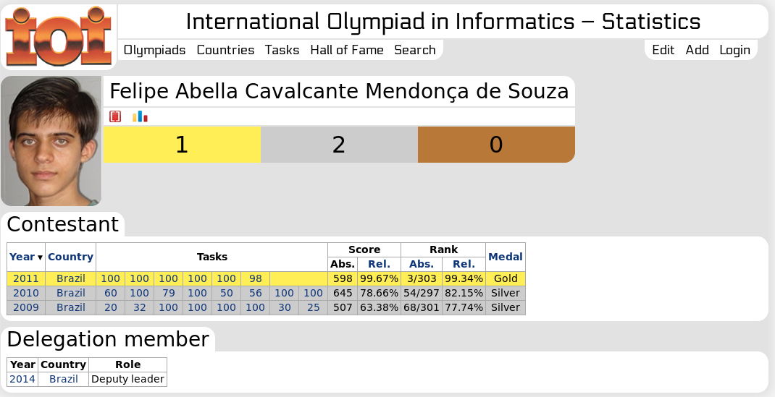
Olimpíada Internacional de Informática
http://ioinformatics.org/
Hall da Fama da IOI
Em 2011, Felipe Sousa se tornou o primeiro medalhista de ouro brasileiro

Slide 7
Olimpíada Brasileira de Informática
http://olimpiada.ic.unicamp.br/
Promovida pela SBC e organizada pelo Instituto de Computação da UNICAMP, é a competição nacional que dá acesso à IOI
Visa despertar o interesse pelas ciências (em especial, computação), através de uma competição que envolve desafio e engenhosidade
Realizada nas modalidades iniciação, programação e universitária, e subdivididas em níveis de acordo com escolaridade e dificuldade

Slide 8

International Collegiate Programming Contest (ICPC)
http://icpc.baylor.edu/
Estabelecida em '76, é a mais prestigiada competição de programação, reunindo times de várias universidades
Promovido pela ACM (Association for Computer Machinery), com patrocínio da IBM, e gerenciada pela Baylor University (EUA)
Fomenta criatividade, trabalho em equipe e inovação, e testa a habilidade dos alunos de produzir sob pressão

Slide 9
International Collegiate Programming Contest (ICPC)
http://icpc.baylor.edu/
A competição possui duas etapas
Finais Regionais – realizadas em vários países ao redor do mundo
Final Mundial – reúne os melhores colocados das competições regionais
A etapa regional ocorre no ano anterior à final mundial
A final mundial de 2017 irá suceder as competições regionais de 2016
Apenas um time por instituição é classificado para a final mundial

Slide 10
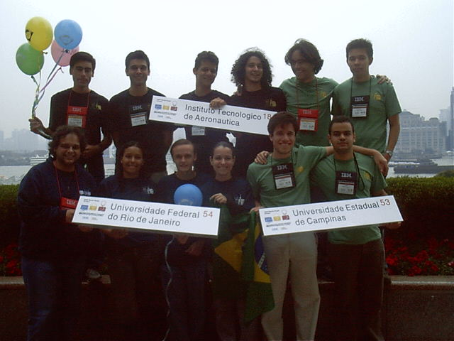
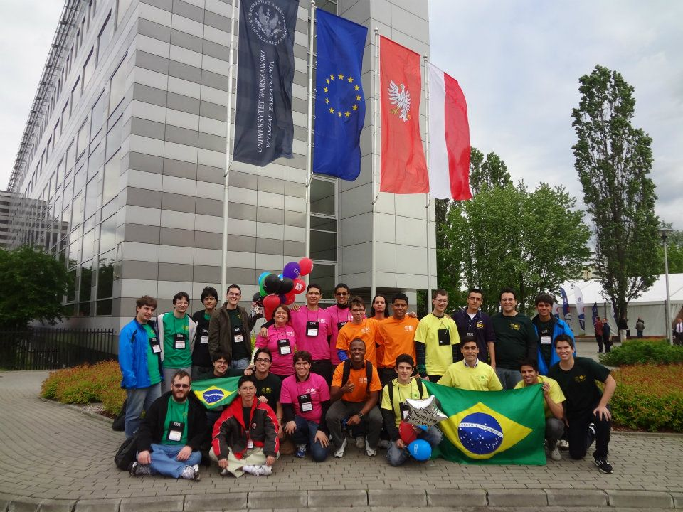
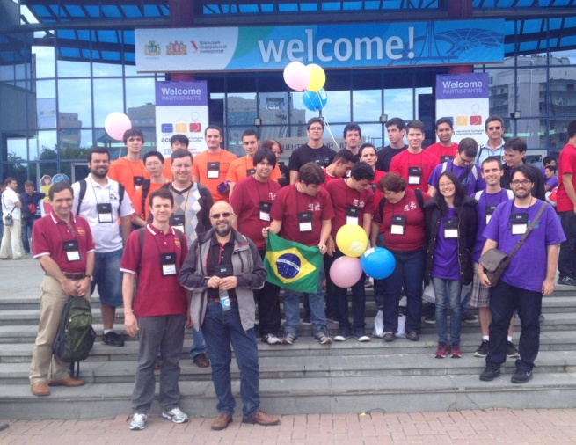
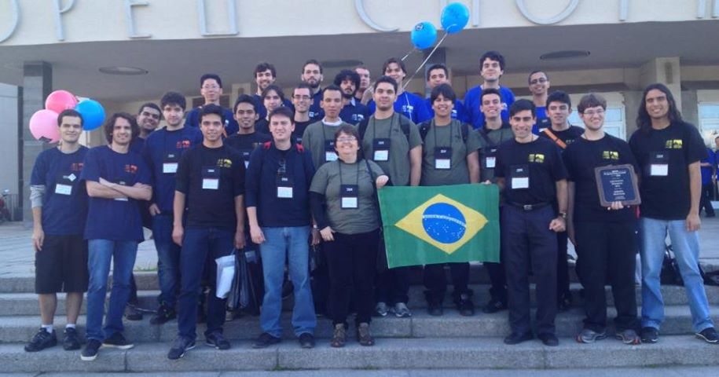
International Collegiate Programming Contest (ICPC)
Brasileiros nas Finais Mundiais
Xangai, China (2005)
Varsóvia, Polônia (2012)
São Petersburgo, Rússia (2013)
Ecaterimburgo, Rússia (2014)

Slide 11
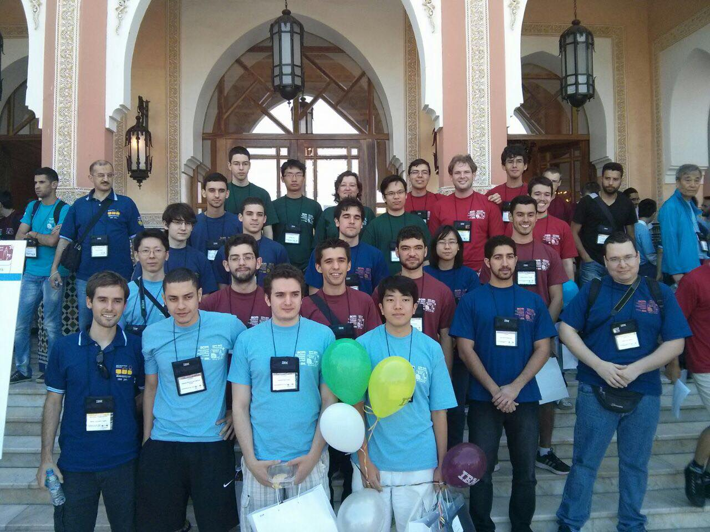
International Collegiate Programming Contest (ICPC)
Brasileiros nas Finais Mundiais
Marrakech, Marrocos (2015)

Slide 12
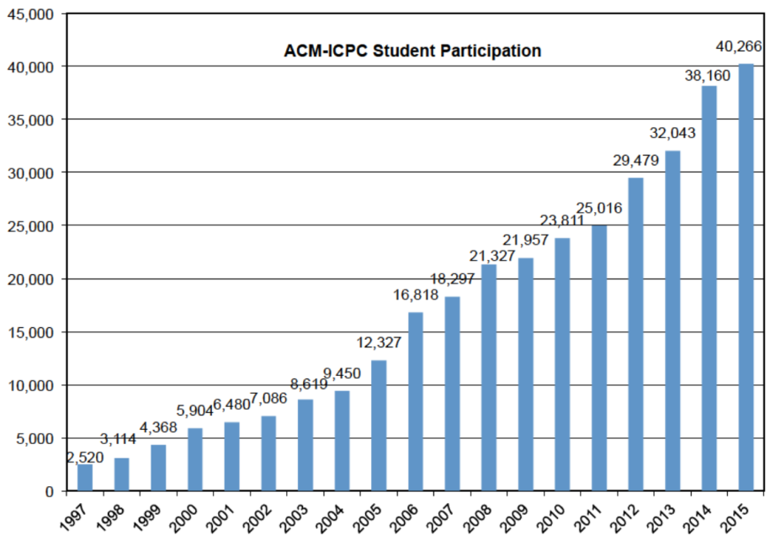
International Collegiate Programming Contest (ICPC)
http://icpc.baylor.edu/
As competições regionais de 2015 reuniram 40.226 competidores, vindos de 2.736 universidades e representando 102 países
Evolução da Competição – Número de Estudantes (ACM ICPC Fact Sheet 2015)

Slide 13
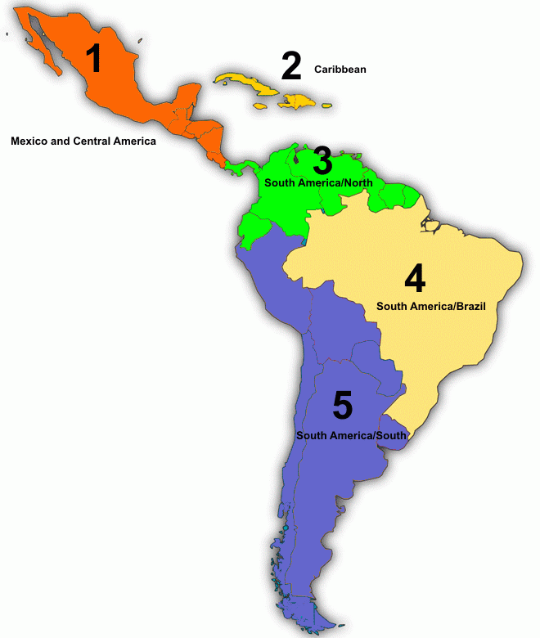
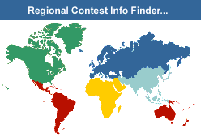
International Collegiate Programming Contest (ICPC)
http://icpc.baylor.edu/
Regionais Mundiais
Na América Latina

Slide 14

Maratona de Programação
http://maratona.ime.usp.br
Estabelecida em '96, é promovida anualmente pela Sociedade Brasileira de Computação
Realizada nos mesmos moldes do ICPC
Competição nacional que dá acesso às finais mundiais do ICPC

Slide 15
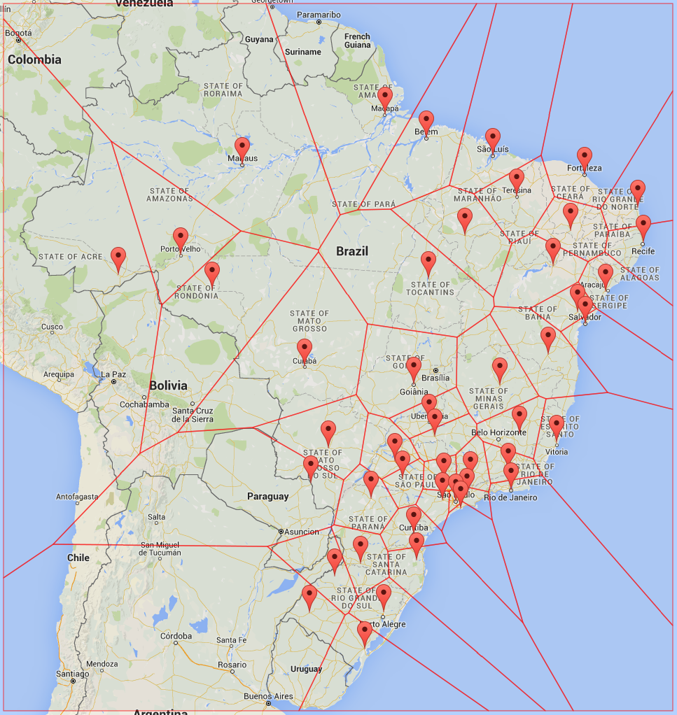
Maratona de Programação Informações gerais
http://maratona.ime.usp.br
Dividida em duas etapas
Etapa regional
Final nacional
Regional 2015
Realizada em 12 de setembro, em 46 sedes (vide mapa)
639 times de 209 escolas
Nacional 2015
Realizada nos dias 13 e 14 de novembro, em São Paulo
62 times classificados

Slide 16
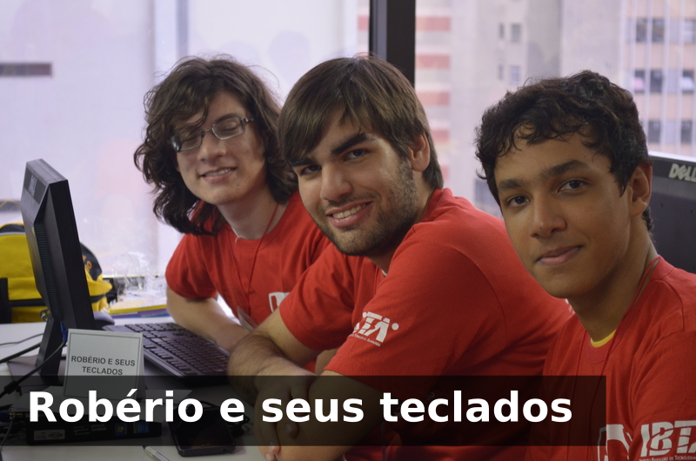
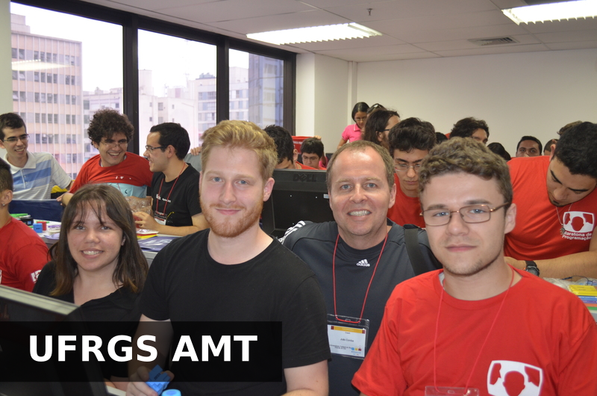
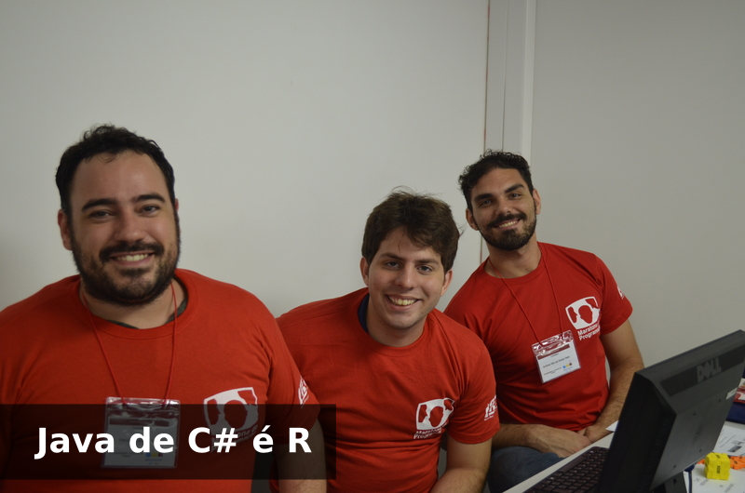
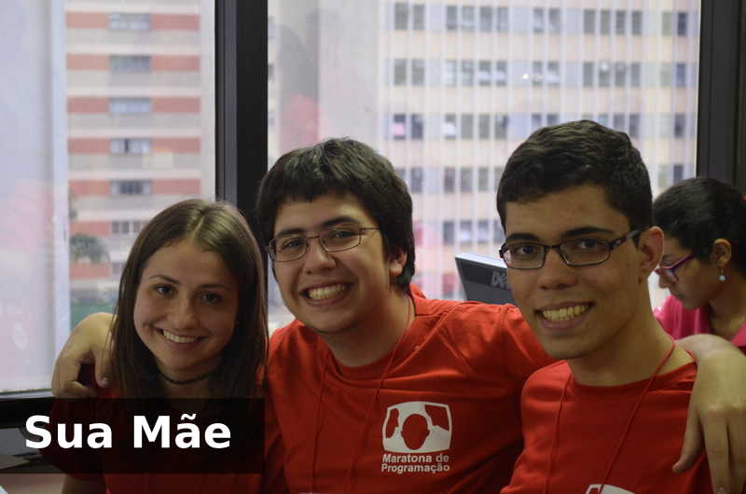
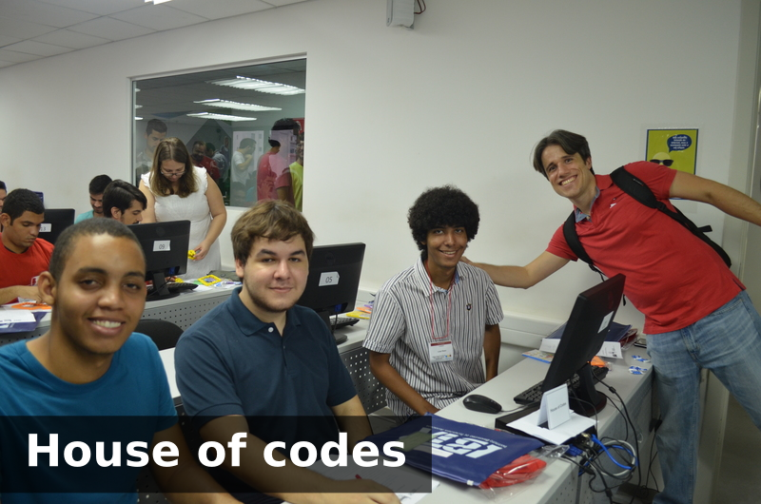
Maratona de Programação Participações na Final Brasileira 2015 (São Paulo)
http://maratona.ime.usp.br

Slide 17
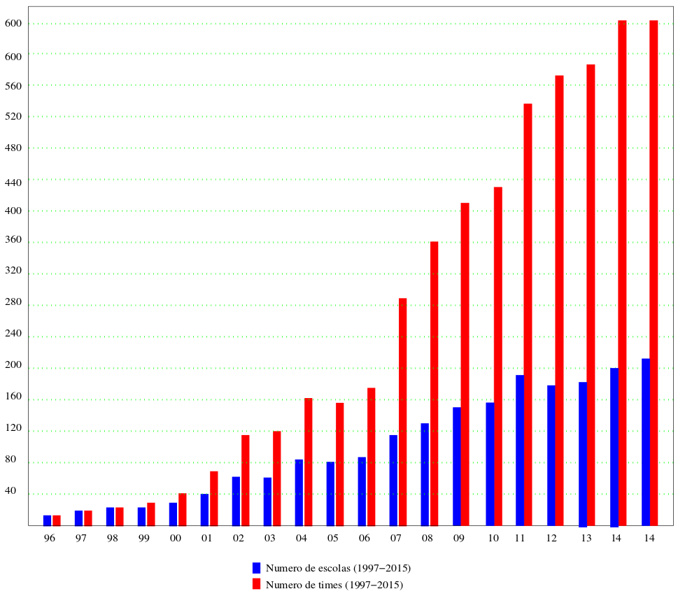
Maratona de Programação Crescimento da competição no Brasil
http://maratona.ime.usp.br
Fonte: Slides apresentados na Final Brasileira de 2015 (Carlos E. Ferreira)

Slide 18
Maratona de Programação Premiação
http://maratona.ime.usp.br
Cópia do Troféu “Maratona de Programação” para o vencedor, o qual ganha automaticamente uma vaga para participar na Final Mundial
Outros n melhores colocados (um por universidade) podem ter direito a participar da Final Mundial, dependendo de vagas adicionais
Medalhas aos 10 primeiros colocados na final nacional
Ouro para os três primeiros
Prata para os três seguintes
Bronze para os demais

Slide 19
Maratona de Programação Por que participar?
http://maratona.ime.usp.br
Vários motivos
Satisfação e desenvolvimento pessoal por resolver novos desafios
Espírito saudável de competição, representando sua instituição
Instituições e organizações de TI valorizam a maratona
Conhecimentos adquiridos podem ser úteis na carreira
Novas amizades e contatos (acadêmicos e profissionais)
Possibilidade de participar da Final Mundial do ICPC
Premiações
Viagens, ...

Slide 20

Maratona de Programação Formato da competição
http://maratona.ime.usp.br
Os times (formados por 3 alunos) possuem 5 horas e apenas um computador para resolver um conjunto de problemas
A solução projetada para cada problema é submetida aos juízes de forma online. Se a solução estiver correta,
Vence quem resolver mais problemas durante as 5 horas!

Slide 21
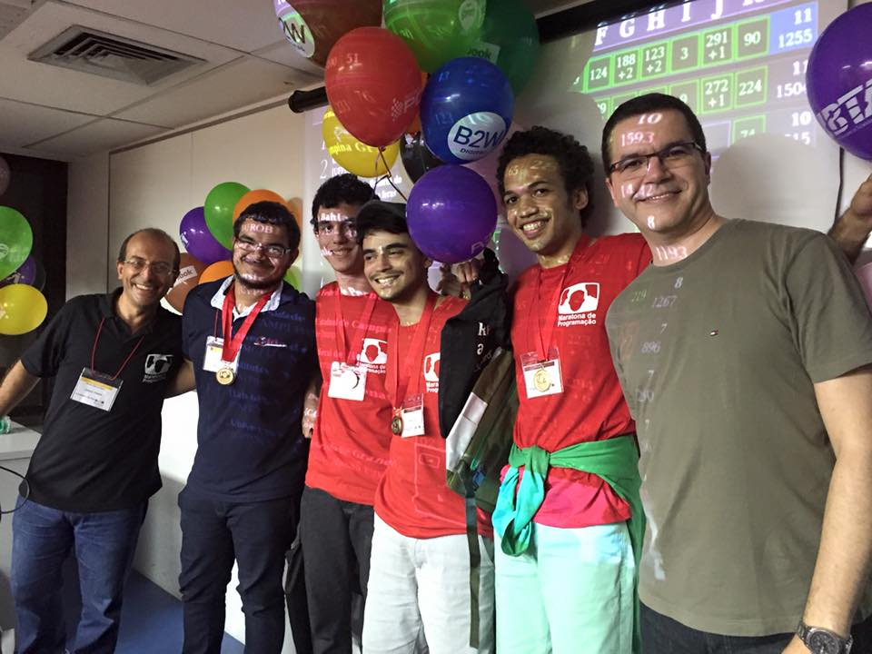
Maratona de Programação
http://maratona.ime.usp.br
Time “Turing Indecisos” (UFPE), vencedor da Final Brasileira 2015

Slide 22
Maratona de Programação Formato da competição
http://maratona.ime.usp.br
Tempo “corrigido” é a métrica usada como critério de desempate
Soma dos tempos dos problemas corretamente resolvidos
O tempo de um problema é dado pelo número de minutos decorridos desde o início da competição até a primeira submissão correta
Uma penalidade de 20 minutos é adicionada por cada submissão incorreta feita naquele problema antes da submissão correta

Slide 23
Maratona de Programação Algumas regras
http://maratona.ime.usp.br
Vagas para a Final Nacional
Regra 1: ~ 25% atribuídas aos melhores times no ranking geral
Regra 2: ~ 65% alocadas para as sedes, por tamanho
A sede deve ter no mínimo 10 times e 5 escolas para ter uma vaga
As que não atingem esse limiar são agrupadas em supersedes
Regra 3: ~ 10% para times a critério do Comitê Diretor. Em 2015 foram:
O melhor time da instituição anfitriã
O melhor time formado apenas por meninas
Os melhores times de estados ainda não representados na final
Os times devem resolver no mínimo 2 problemas para se qualificar a uma vaga na final nacional

Slide 24
Maratona de Programação Algumas regras
http://maratona.ime.usp.br
Os times devem ser composto por 3 alunos competidores e um técnico (e opcionalmente um aluno reserva)
Em 2016: para participar na maratona o aluno deve ter, no máximo
Iniciado o primeiro curso universitário em 2012 ou anos posteriores, OU nascido em 1993 ou anos posteriores (limites incrementados a cada ano)
Participado de uma final mundial da competição (limite fixo a cada ano)
Participado de quatro etapas regionais da competição (idem anterior)

Slide 25
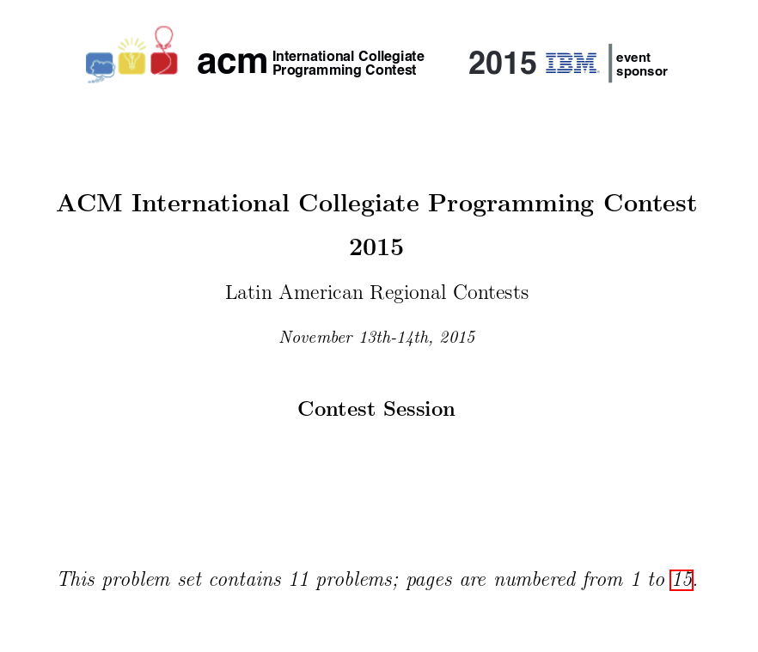
Maratona de Programação Formato da prova
http://maratona.ime.usp.br
Cada problema contém
Informações de contextualização e enunciado
Descrição da formatação da entrada
Descrição da formatação para a saída
Exemplo de caso de teste de entrada
Exemplo de caso de teste de saída

Slide 26
Maratona de Programação Correção das submissões
http://maratona.ime.usp.br
Os juízes possuem casos de teste que são utilizados para testar a solução submetida
Eles contém instâncias bastante diferentes dos exemplos contidos nos problemas do caderno de questões
São mantidos em sigilo absoluto durante a competição
Cada submissão recebe apenas uma das seguintes respostas (os tipos de resposta podem variar de competição pra competição)
Yes
No – Wrong Answer
No – Presentation Error
No – Time Limit Exceeded
No – Runtime Error
No – Compile Error

Slide 27
Maratona de Programação Correção das submissões
http://maratona.ime.usp.br
Um time não ganha pontos por problemas 90% resolvidos, elegência na implementação do algoritmo, ou algoritmos extremamente eficientes
Durante a competição, o time pode
Solicitar esclarecimentos sobre um problema
Imprimir o código fonte de um problema
Pedir socorro!
The fastest programmers, as opposed to the fastest programs, win (Programming Challenges)

Slide 28
Maratona de Programação Como se preparar?
http://maratona.ime.usp.br
Escolher uma linguagem de programação e se tornar perito nela
Ter noções de complexidade de algoritmos
Dominar
Tratamento de entrada e saída de dados
Estruturas de dados básicas
Algoritmos e técnicas de programação

Slide 29
Maratona de Programação Como se preparar?
http://maratona.ime.usp.br
Para o time
Conhecer as habilidades e fraquezas de cada um dos colegas
Treinar simulando as mesmas condições que a competição real (um computador, caderno de problemas, tempo limitado, etc.)
Há sites com juízes robô que podem ser utilizados para treinamento
https://icpc.kattis.com/problems/ (Problemas da mundial)
https://uva.onlinejudge.org/ (Universidade de Valladolid)
http://urionlinejudge.com.br/ (URI – excelente para veteranos e iniciantes)

Slide 30

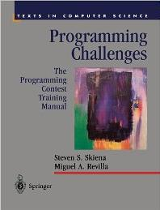
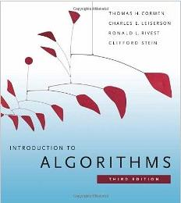
Maratona de Programação Como se preparar?
http://maratona.ime.usp.br
Principais referencias sobre o assunto
Competitive Programming: The New Lower Bound of Programming Contests. Steven Halim, Felix Halim.
Programming Challenges: The Programming Contest Training Manual. Steven S. Skiena Miguel A. Revilla.
Introduction to Algorithms. Thomas H. Cormen.

Slide 31
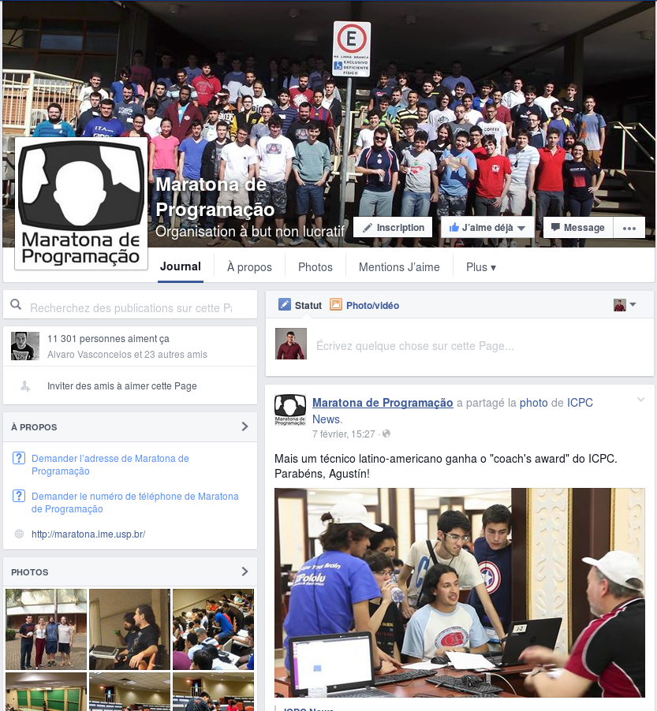
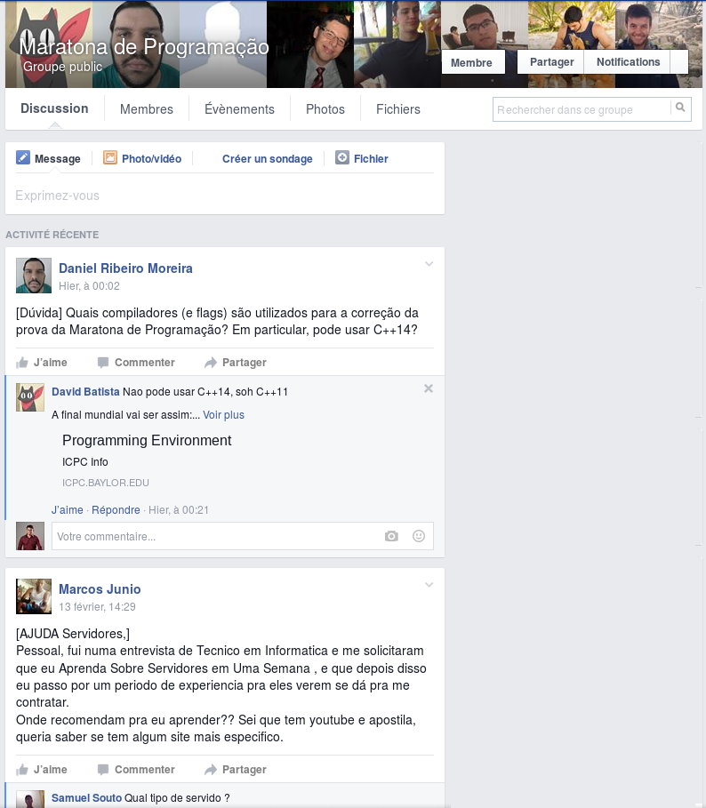
Maratona de Programação Como se preparar?
http://maratona.ime.usp.br
Página Facebook Maratona
Grupo Facebook Maratona

Slide 32
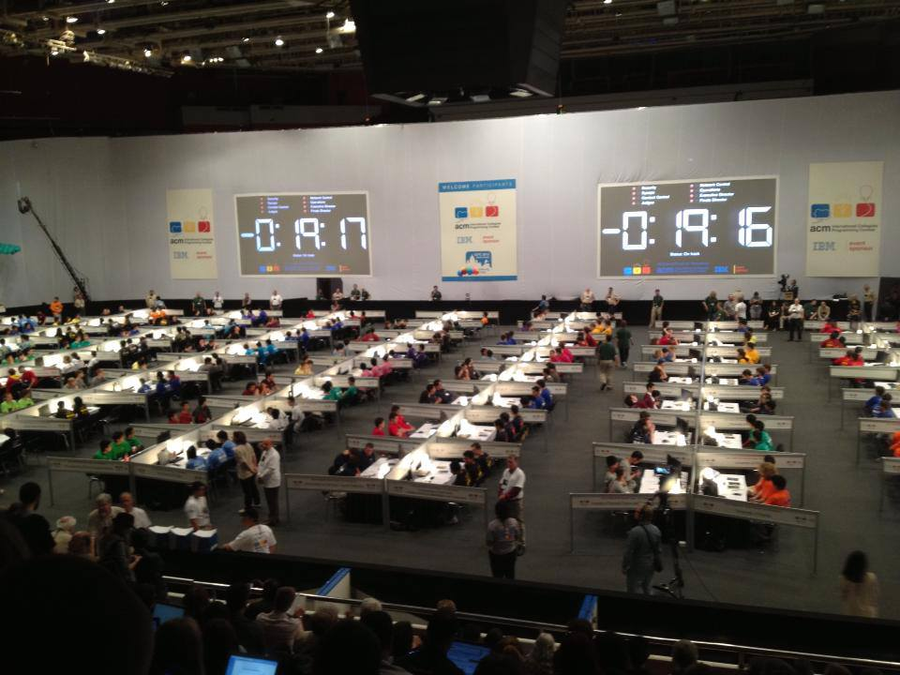
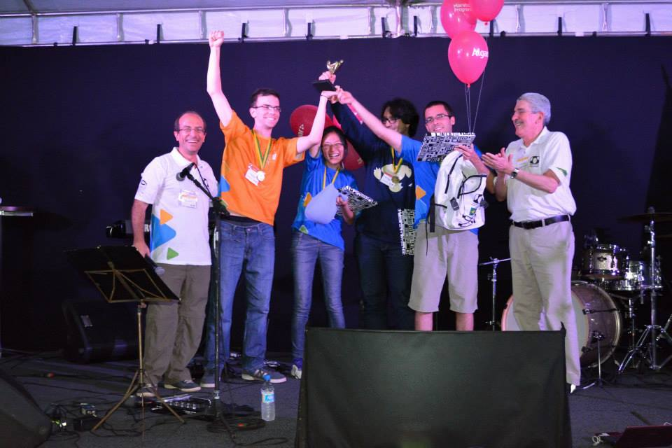
Considerações Finais
Competições de programação são muito empolgantes!
Vários benefícios e possibilidades (acadêmicas e na indústria)
Proporcionam o desenvolvimento de habilidades pessoais
Várias competições e oportunidades para participar

Slide 33
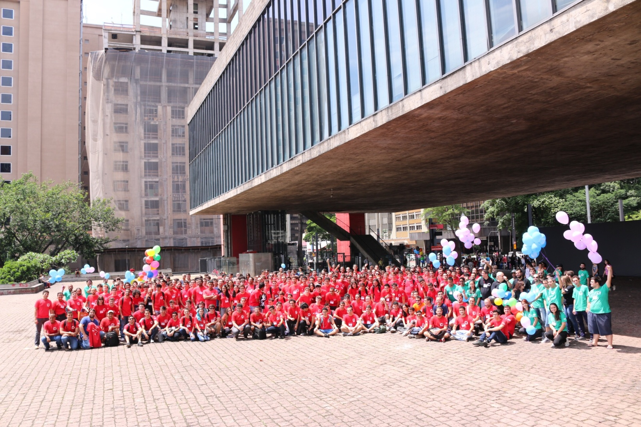
Considerações Finais
Junte-se a esse esforço!

Slide 34
Agradecimentos
Essa apresentação foi montada pela primeira vez em 2005, para motivar os alunos da UFPA em Belém a participar da maratona
Desde então, várias pessoas contribuíram (direta ou indiretamente) para sua evolução. Meu reconhecimento especial para
Carlos E. Ferreira (IME-USP) Joel Uchoa (UFC) Cássio P. Campos (Queen’s University) Vinícius J. Fortuna (Google) João Comba (UFRGS) | Pedro Demasi (Facebook) Leonardo Facci (Facebook) Breno França (UFRJ) Rafael Esteves (IFRS) Flávio Santos (Chaordic Systems)

Slide 35
Competições de Programação
Weverton Luis da Costa Cordeiro
Universidade Federal do Pará
Universidade Federal do Rio Grande do Sul
weverton.cordeiro@gmail.com
www.inf.ufrgs.br/~wlccordeiro

Slide 36
Maratona de Programação
Slides Adicionais

Slide 37
Maratona de Programação
Formato da Prova

Slide 38
Maratona de Programação Formato da prova
http://maratona.ime.usp.br
Cada problema contém
Informações de contextualização e enunciado
Descrição da formatação da entrada
Descrição da formatação para a saída
Exemplo de caso de teste de entrada
Exemplo de caso de teste de saída

Slide 39
Maratona de Programação Formato da prova
http://maratona.ime.usp.br
Informações para contextualização (background)
Informações gerais para dar sentido ao problema, encaixando-o no que poderia ser uma situação real no qual o mesmo se aplica
Enunciado do problema
Instruções sobre que tipo de entrada será fornecida à solução que o time propor e que tipo de resposta é esperada para a entrada dada.
Ex: Para este problema, seu trabalho é fazer um programa que, dados dois número N e M, retorne a soma de todos os número inteiros entre N e M, inclusive.
Geralmente o enunciado do problema e background não são divididos no problema, o que não implica em dificuldade adicional

Slide 40
Maratona de Programação Formato da prova
http://maratona.ime.usp.br
Informações sobre a entrada (Input)
Formatação da entrada
Variáveis que devem ser lidas pela solução submetida
Quais as limitações das informações de entrada
Como terminar a leitura do caso de teste
Cada caso de teste é composto por dois números, N e M, sendo, respectivamente….
N é o número inicial, M é o número final
1 < N < 1000000, 2 < M < 2000000
O fim de um caso de teste é indicado por N = M = 0

Slide 41
Maratona de Programação Formato da prova
http://maratona.ime.usp.br
Informações sobre a saída (Output)
Contém informações sobre como a saída deverá ser formatada
Para cada caso de teste, seu programa deverá implimir uma linha “Instance #i:”, onde i é o caso de teste corrente, seguida de uma linha com um número, indicando o somatório dos números da entrada. Cada número deve ser impresso em uma única linha.

Slide 42
Maratona de Programação Formato da prova
http://maratona.ime.usp.br
Exemplo de entrada (Sample Input)
Contém um pequeno exemplo sobre o que é uma entrada válida para o problema
Exemplo de saída (Sample Output)
Contém a saída esperada para a entrada informada
1 8
4 100
0 0
Instance #1:
36
Instance #2:
5044

Slide 43
Maratona de Programação
Correção das Submissões

Slide 44
Maratona de Programação Correção das submissões
http://maratona.ime.usp.br
Os juízes possuem casos de teste que são utilizados para testar a solução submetida
Eles contém instâncias bastante diferentes dos exemplos contidos nos problemas do caderno de questões
São mantidos em sigilo absoluto durante a competição
Cada submissão recebe apenas uma das seguintes respostas (os tipos de resposta podem variar de competição pra competição)
Yes
No – Wrong Answer
No – Presentation Error
No – Time Limit Exceeded
No – Runtime Error
No – Compile Error

Slide 45
Maratona de Programação Correção das submissões
http://maratona.ime.usp.br
Yes
O código submetido respondeu corretamente a todos os casos de teste dos juízes, dentro do tempo limite esperado
O time ganha um balão!!
No – Wrong Answer
O código submetido não retornou a resposta correta para um ou mais casos de testes dos juízes

Slide 46
Maratona de Programação Correção das submissões
http://maratona.ime.usp.br
No – Presentation Error
A saída gerada, embora correta, não obedeceu algumas regras de formatação estabelecidas na descrição do problema (Output)
Espaços a mais (ou a menos), bem como quebras de linhas indevidas ou faltando são os principais responsáveis por essa rejeição
No – Time Limit Exceeded
O código submetido demorou mais tempo do que o designado para resolver os casos de teste dos juízes
Quando há estouro de tempo, a correção é interrompida imediatamente, sem que outros casos de teste sejam avaliados
O tempo limite é definido em função da complexidade máxima esperada para uma solução projetada para aquele problema

Slide 47
Maratona de Programação Correção das submissões
http://maratona.ime.usp.br
No – Runtime Error
Durante o processamento das entradas, o programa abortou a execução
Pode ocorrer devido a uma exceção não tratada, NULL pointer, divisão por zero, devido ao uso de chamadas inválidas, etc.
No – Compile Error
O código fonte da solução não compilou na máquina dos juízes
Pode ocorrer por vários motivos
O código foi submetido como sendo em C, quando na verdade era C++
Por usarem algum recurso fora das especificadores exigidas pelos juízes
Por falta de atenção (ex: mandar código antes de testar), etc.

Slide 48
Maratona de Programação
Dicas para Preparação

Slide 49
Maratona de Programação Dicas para preparação
http://maratona.ime.usp.br
Competição de criação e implementação de algoritmos
Tratamento de erros e interfaces com o usuário são detalhes com os quais os competidores não devem se preocupar
É melhor escrever nomes de variáveis e funções sugestivos do que escrever comentários no código
O caderno possui problemas fáceis, moderados e difíceis. Se um problema parecer difícil, considere abordar outro problema
Entretanto, alguns problemas podem parecer difíceis, e outros podem parecer fáceis
Dados dois polígonos, encontrar a área de intersecção. Simples?

Slide 50
Maratona de Programação Dicas para preparação
http://maratona.ime.usp.br
Certifique-se de que o problema realmente foi entendido, antes de partir para a implementação
Certifique-se de que o programa está correto, antes de submetê-lo
Uma penalidade custa mais caro que 10 minutos de verificação
Após tentar as entradas e saídas de exemplo, crie instâncias de entrada que exploram os valores limites especificados no problema

Slide 51
Maratona de Programação Dicas para preparação
http://maratona.ime.usp.br
Evitar o processamento desnecessário de dados
Ex., expansão de todos os ramos de uma árvore
Erro típico quando se aprender a programar: testar (i == j) para se varrer os elementos da diagonal principal de uma matriz
Há apenas um computador disponível. Maximize o uso do mesmo, usando-o especialmente para digitação de soluções
Procure definir papeis para cada um dos integrantes do time
Competidores que brigam pelo computador não vão a lugar nenhum
Times em que os competidores ficam ociosos também não vão muito longe... a menos que vocês já tenham resolvido todos os problemas ☺

Slide 52
Maratona de Programação Dicas para preparação
http://maratona.ime.usp.br
Considere dar a outro colega do seu time um problema para o qual projetastes uma solução, em caso de erros e submissão seguidos
Verifique periodicamente o standing. Ele pode conter informações valiosas sobre problemas fáceis e difíceis
O “algoritmo da formiga” pode ser interessante, para sites com vários de competidores (por exemplo, uma final)
Evite porém seguir os times que resolvem problemas na ordem em que aparecem no caderno, sem levar em conta a complexidade

Slide 53
Maratona de Programação Dicas para preparação
http://maratona.ime.usp.br
Em caso de No – Wrong Answer sucessivos
Adicione um loop infinito (para obter um TLE) ou uma divisão por zero (para pegar um RE) nos trechos em que seu programa pode estar errado
Seu time obterá um bit de informação
Porém em troca de uma penalidade (no desespero, vale tudo!)
Não adianta iniciar um problema nos minutos finais da competição
É melhor modelar alguns problemas no início ou utilizar os minutos finais para a depuração de problemas ainda não aceitos

Slide 54
Maratona de Programação Dicas para preparação
http://maratona.ime.usp.br
Procure adotar uma estratégia para seu time
Simples: cada integrante do time pega um problema para resolver
Terminal Man: uma única pessoa fica encarregada do terminal, enquanto os outros dois elaboram os algoritmos e casos de testes
Think Tank: todos os problemas são modelados pelo time, para finalmente serem definidos quais serão implementados
Toda estratégia possui pontos positivos e negativos, e nem sempre será adequada para qualquer time
Use aquela que melhor explora as capacidades de cada competidor
Procure aprimorar a estratégia do time com muito treinamento

Slide 55
Maratona de Programação
Ambiente Computacional

Slide 56
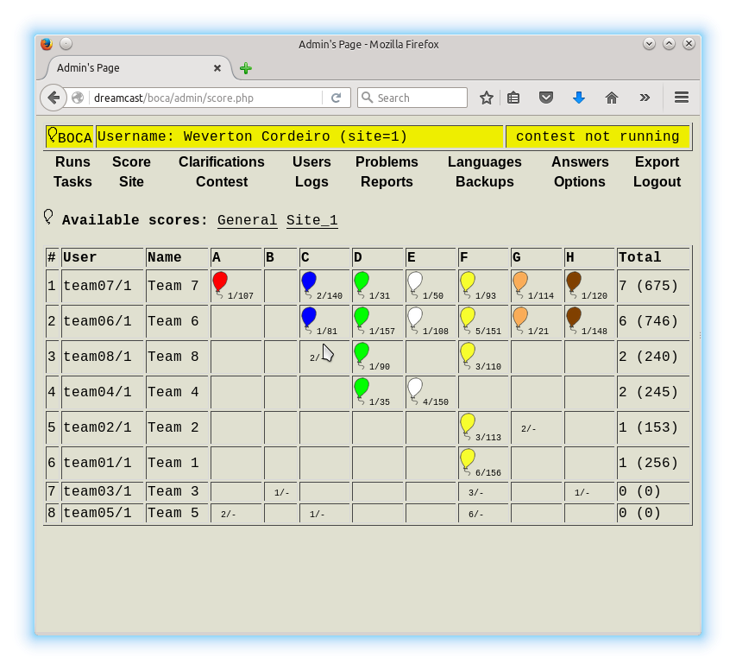
Maratona de Programação Ambiente computacional
http://maratona.ime.usp.br
BOCA – BOCA Online Contest Administrador
Desenvolvido por Cássio Polpo de Campos
Disponível em http://bombonera.org/
Sistema operacional Latam BOCA Linux
Contém todas as ferramentas necessárias para a competição
Tanto para o servidor, estações dos juízes, competidores, ...
Também disponível em http://bombonera.org/

